Slide 1
Parcours Couple CHUTE ET RECONCILIATION
Père Hubert Maillard / le 14 novembre 2021

Slide 2
Temps de prière / Chant à l’Esprit Saint
Viens embraser nos cœurs
Viens Esprit Saint, viens embraser nos cœurs, Viens au secours de nos faiblesses, Viens Esprit Saint, viens Esprit consolateur, Emplis-nous de joie et d’allégresse. Viens en nos âmes lasses, Esprit de sainteté, - viens nous combler de grâce, et viens nous sanctifier. Viens guérir nos blessures, toi le consolateur, - viens source vive et pure, apaiser notre cœur. Envoyé par le Père, tu viens nous visiter, - Tu fais de nous des frères, peuple de baptisés Enfants de lumière, membres de Jésus Christ, - nous pouvons crier « Père » d’un seul et même Esprit En nos cœurs viens répandre, les dons de ton amour, - viens inspirer nos langues pour chanter Dieu toujours Viens Esprit de sagesse, viens prier en nos cœurs, - viens et redis sans cesse « Jésus Christ est Seigneur » !

Slide 3
Temps de prière / Evangile
Évangile de Jésus Christ selon saint Marc 13,24-32
En ce temps-là, Jésus parlait à ses disciples de sa venue : « En ces jours-là, après une grande détresse, le soleil s’obscurcira et la lune ne donnera plus sa clarté ; les étoiles tomberont du ciel, et les puissances célestes seront ébranlées. Alors on verra le Fils de l’homme venir dans les nuées avec grande puissance et avec gloire. Il enverra les anges pour rassembler les élus des quatre coins du monde, depuis l’extrémité de la terre jusqu’à l’extrémité du ciel.
Laissez-vous instruire par la comparaison du figuier : dès que ses branches deviennent tendres et que sortent les feuilles, vous savez que l’été est proche. De même, vous aussi, lorsque vous verrez arriver cela, sachez que le Fils de l’homme est proche, à votre porte. Amen, je vous le dis : cette génération ne passera pas avant que tout cela n’arrive. Le ciel et la terre passeront, mes paroles ne passeront pas. Quant à ce jour et à cette heure-là, nul ne les connaît, pas même les anges dans le ciel, pas même le Fils, mais seulement le Père. »

Slide 4
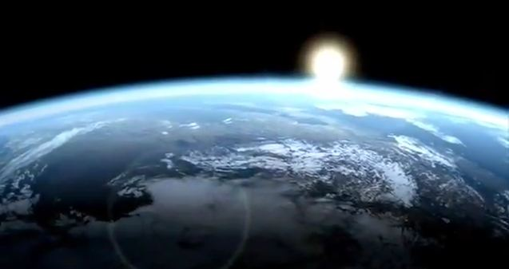
Chute et Réconciliation

Slide 5
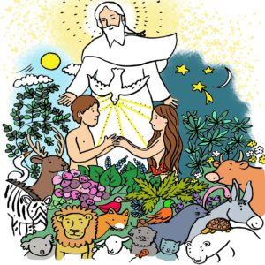
Chute et Réconciliation

Slide 6
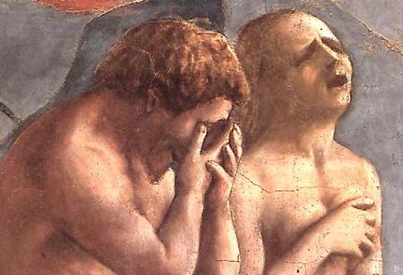
Chute et Réconciliation

Slide 7
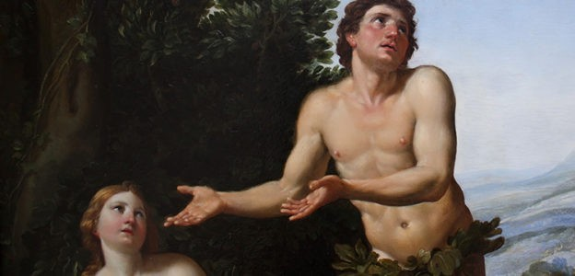
Chute et Réconciliation

Slide 8
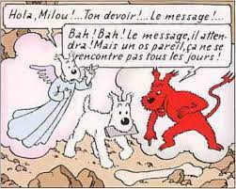
Chute et Réconciliation

Slide 9
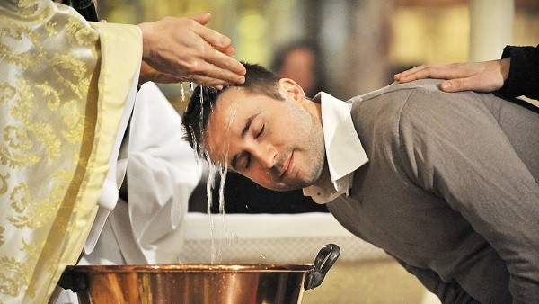
Chute et Réconciliation

Slide 10
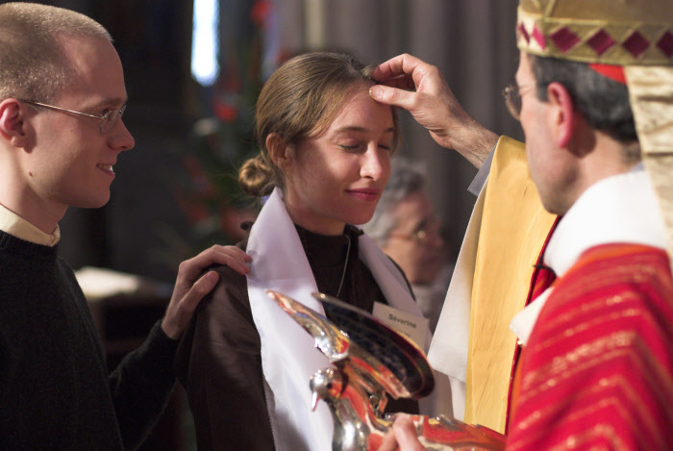
Chute et Réconciliation

Slide 11
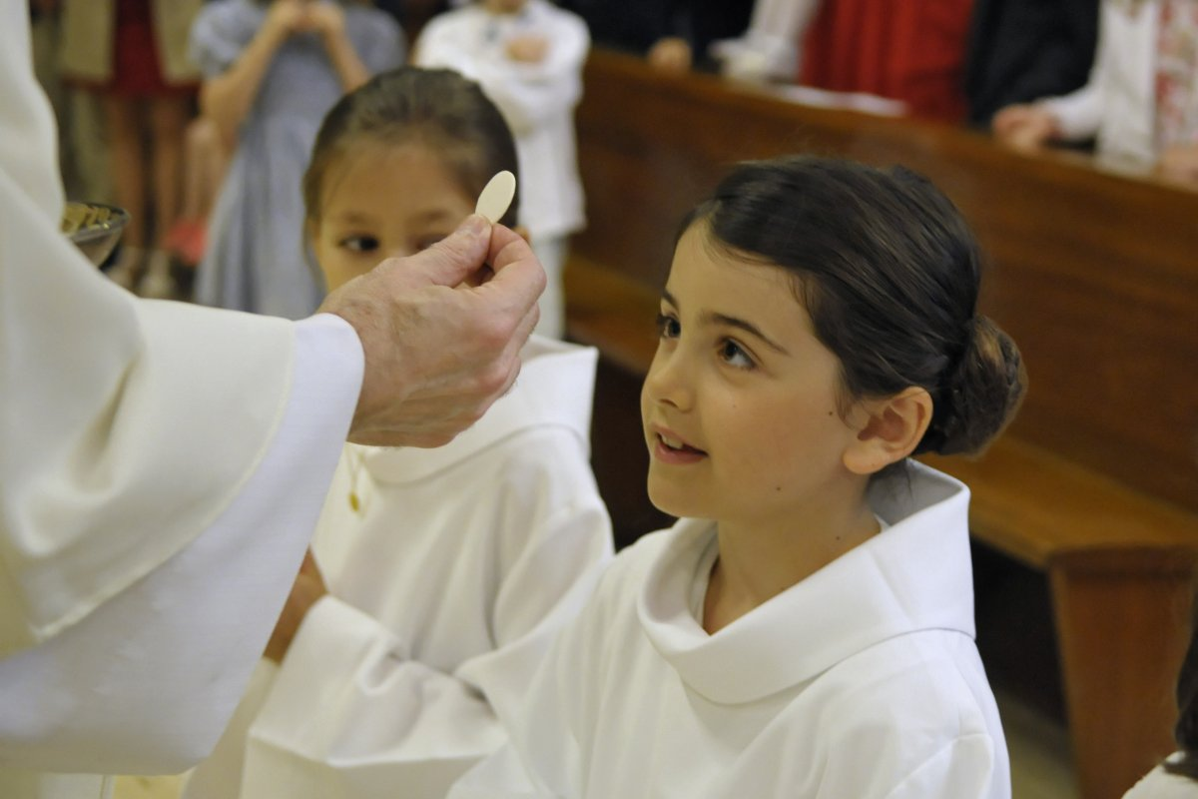
Chute et Réconciliation

Slide 12
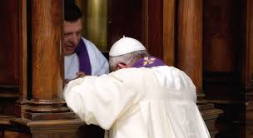
Chute et Réconciliation

Slide 13
Chute et Réconciliation

Slide 14
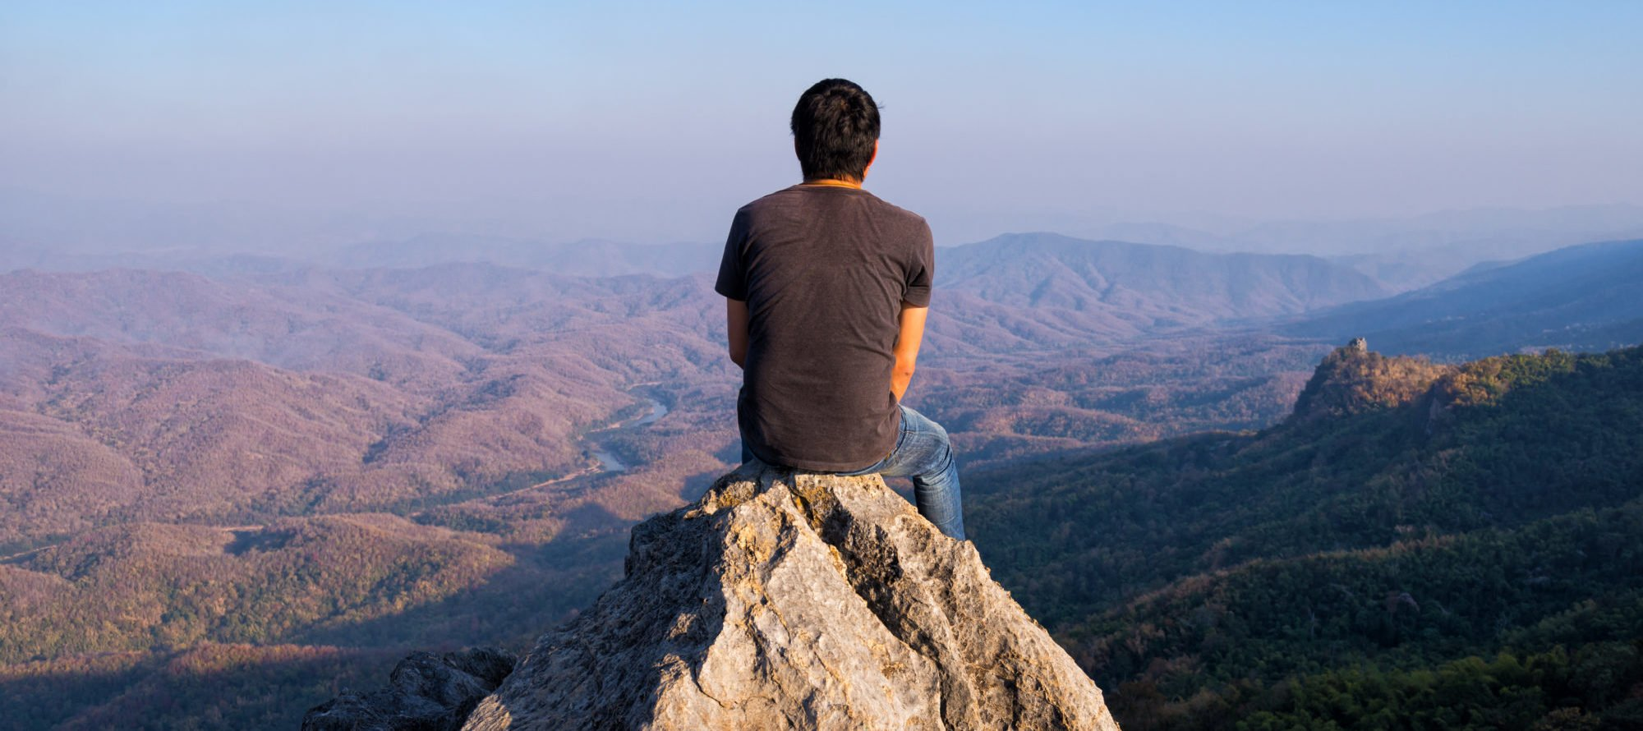
Chute et Réconciliation

Slide 15
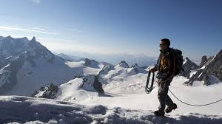
Chute et Réconciliation

Slide 16
Chute et Réconciliation
Petite Pause, avec 3 questions :
Quel est le point que je retiens de tout ce qui vient d’être dit ?
Quelle action de grâce j’ai envie de faire au Seigneur ?
Qu’est ce que je pourrais changer dans ma vie, pour que je vive un peu plus en enfant de Dieu ?

Slide 17
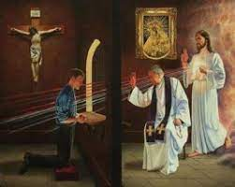
Chute et Réconciliation

Slide 18
Le chemin de la Réconciliation

